Slide 1
Практика внедрения и использования оборудования для охлаждения и хранения ягод

Slide 2
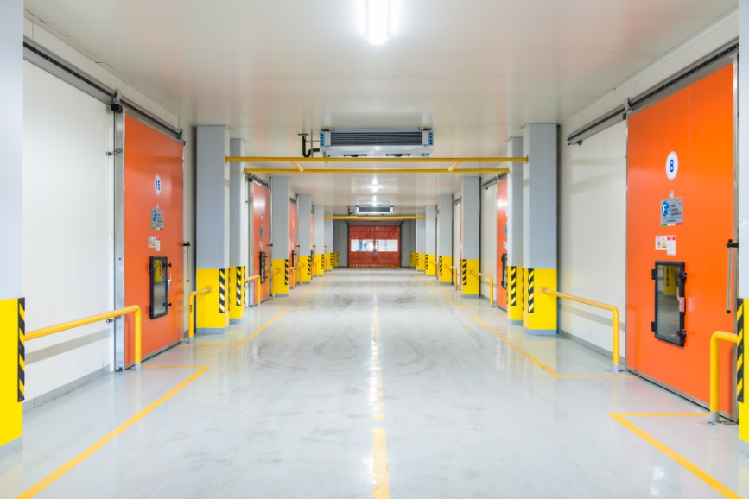
ИСТОРИЯ КОМПАНИИ
Инженер Бономи: первые промышленные установки для длительного хранения фруктов и овощей в Италии.
1954
Компания берет название Fruit Control и начинает работать по всей Европе.
1982
Компания Fruit Control Equipments рабoтает по всему миру.
1985

Slide 3
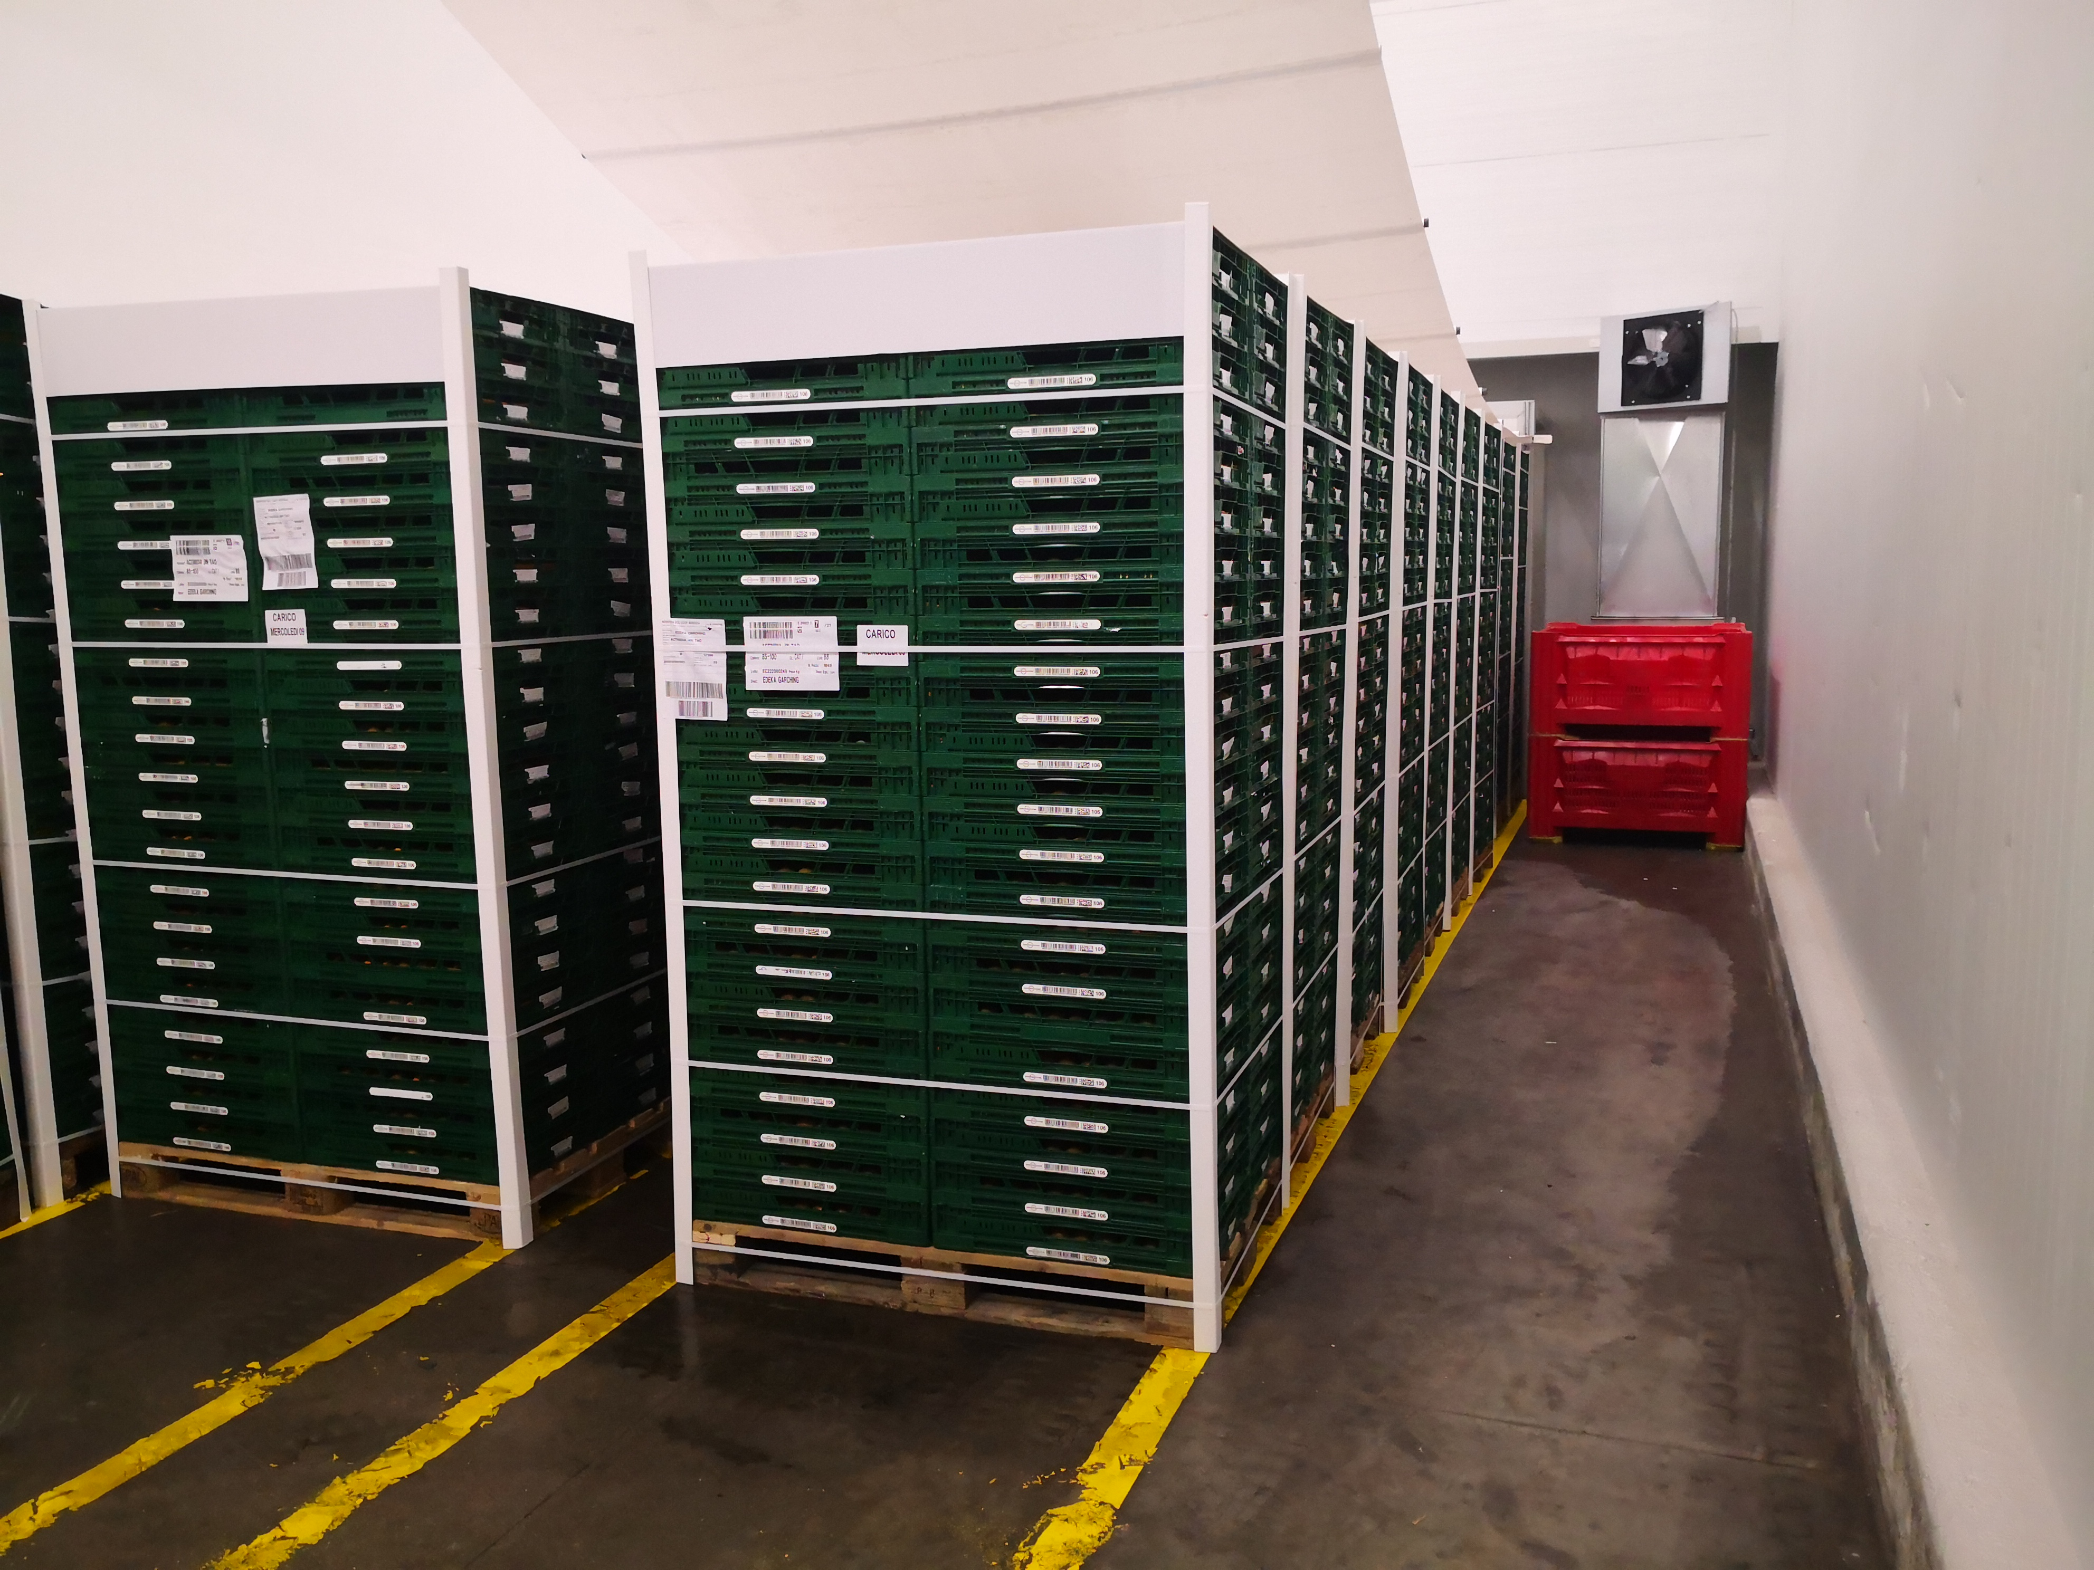
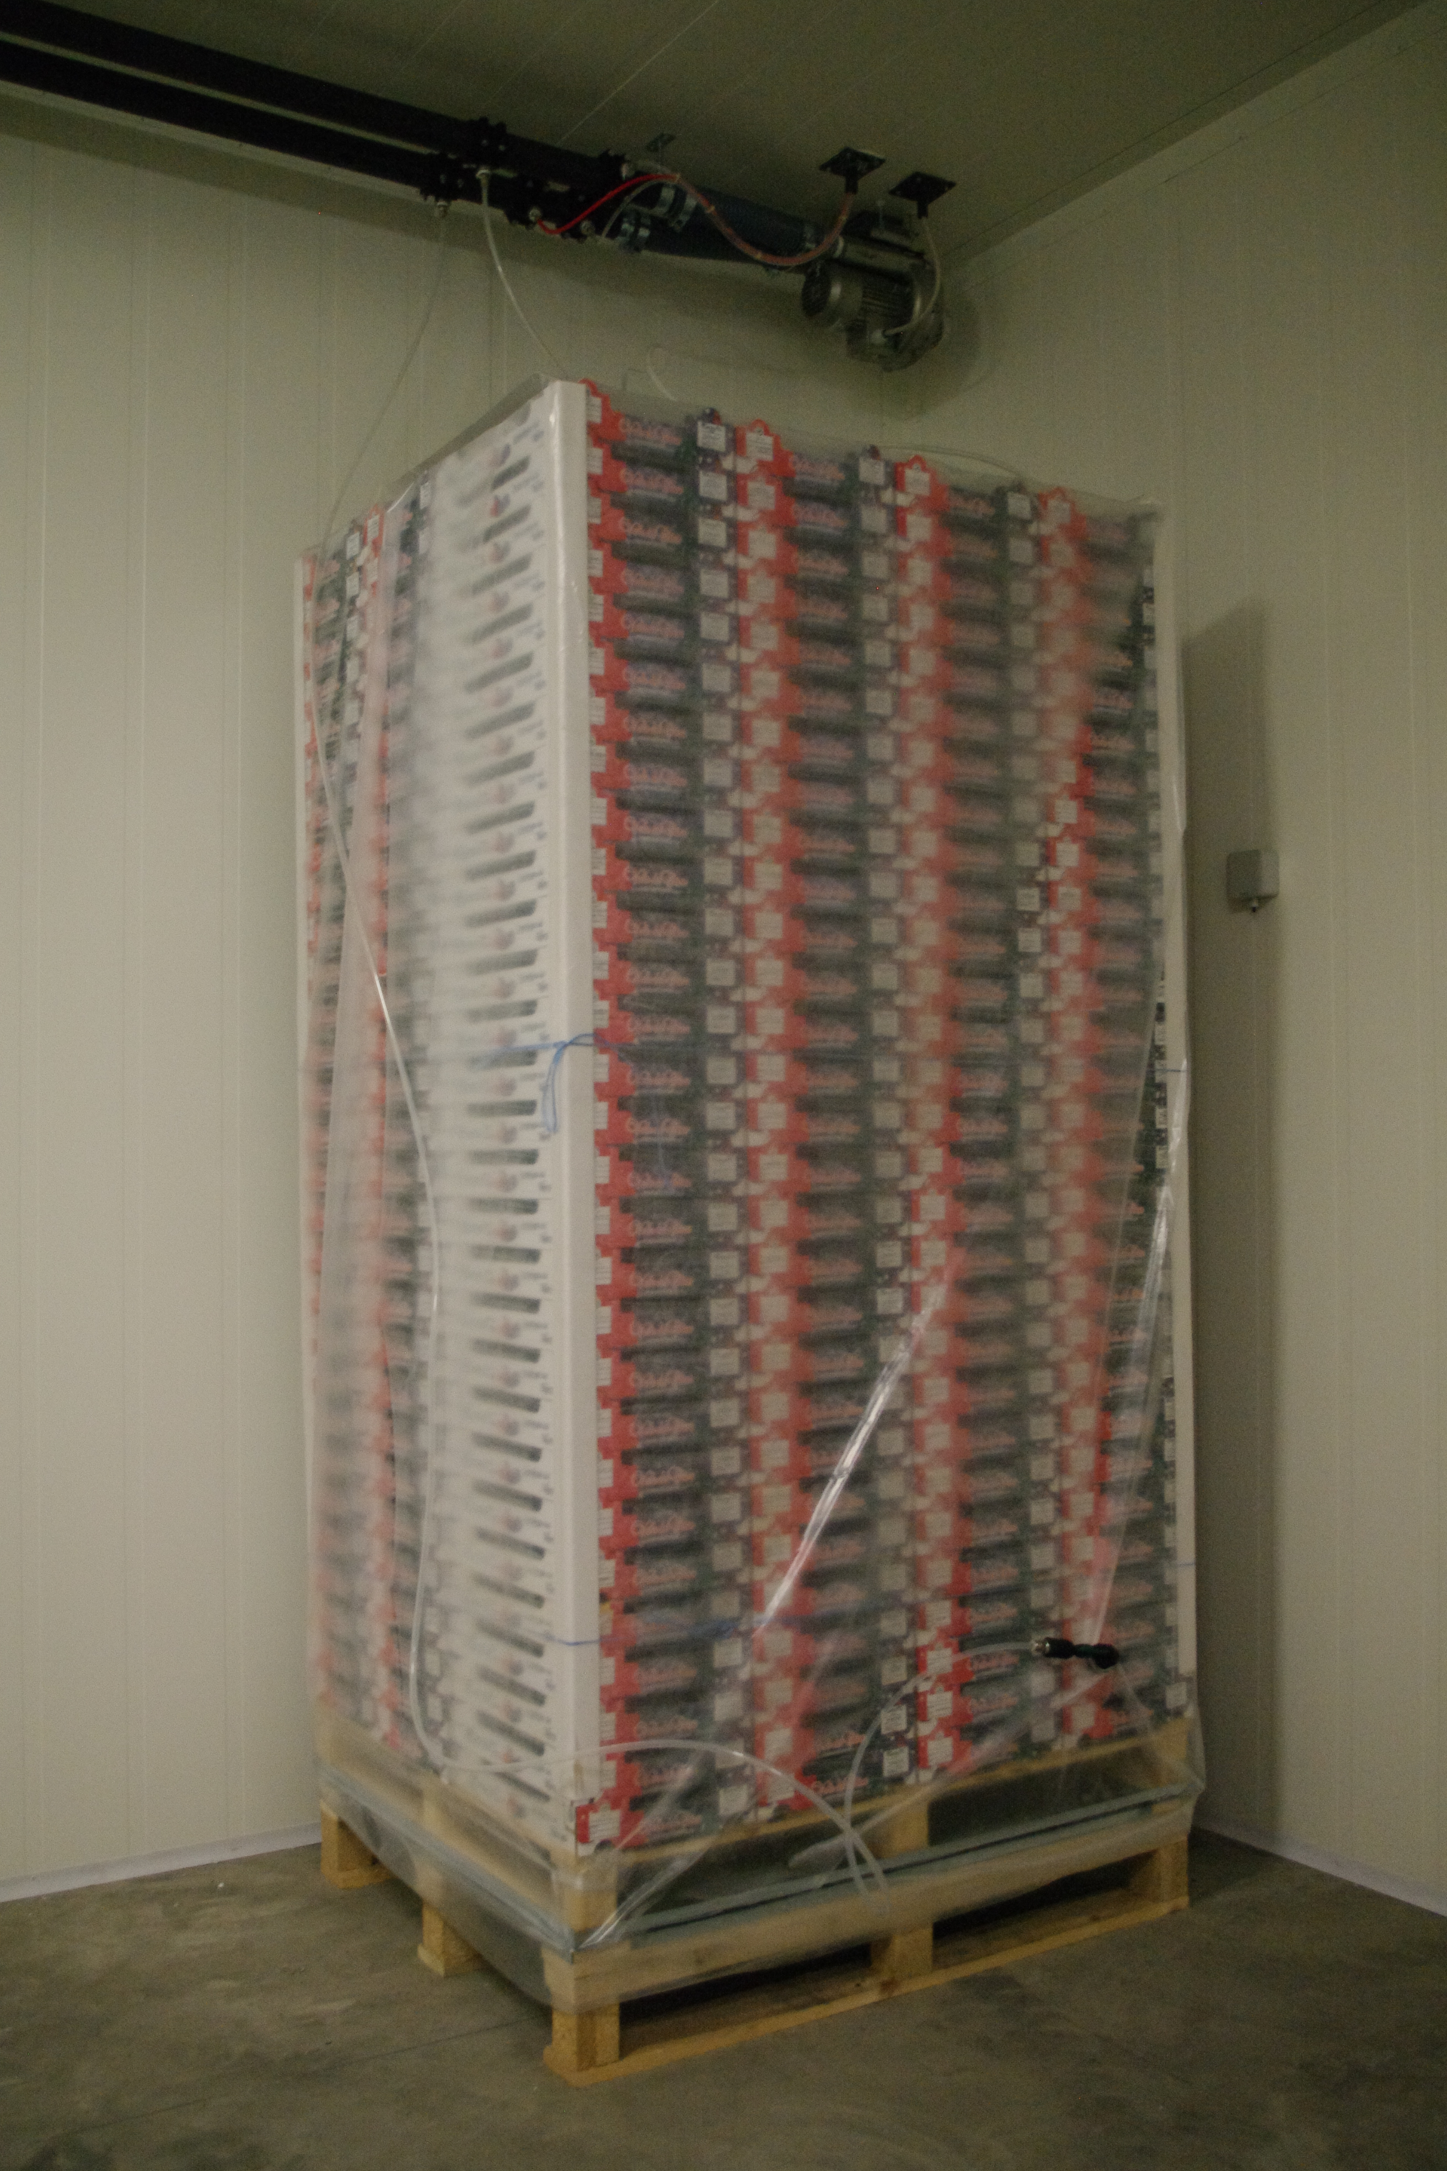
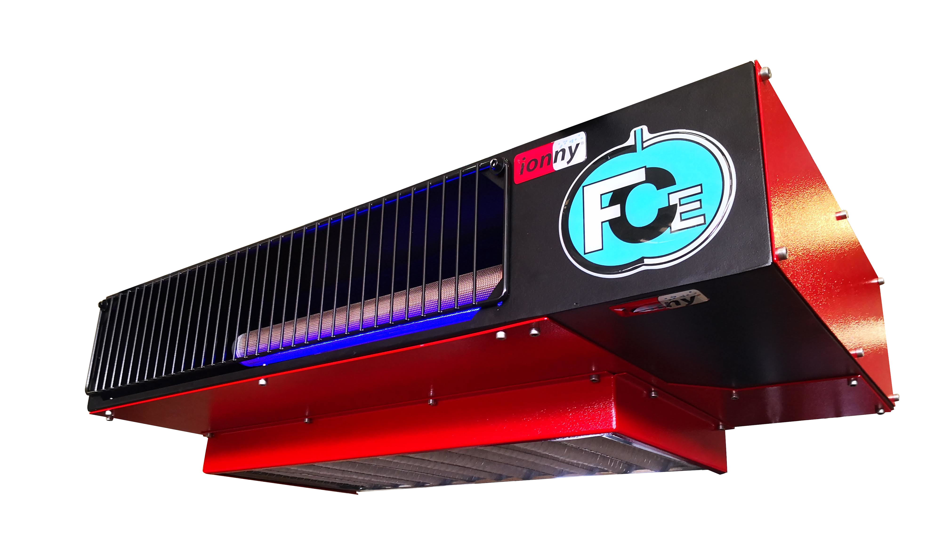
ОСНОВНЫЕ ТЕХНОЛОГИИ
ОХЛАЖДЕНИЕ
РГС
ИОНИЗАЦИЯ

Slide 4
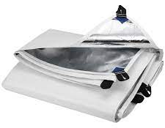
ОХЛАЖДЕНИЕ
Основная цель: как можно быстрее сбить Т до
< 5°
ВАЖНЫЕ ФАКТОРЫ
Исходное качество
Спланированный график сбора
Деликатный сбор
Маленькое расстояние до охлаждения
Подходящая упаковка
Защита от солнца

Slide 5
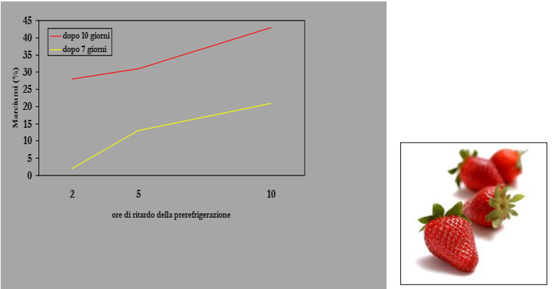
ОХЛАЖДЕНИЕ
Потеря качества в зависимости от охлаждения

Slide 6
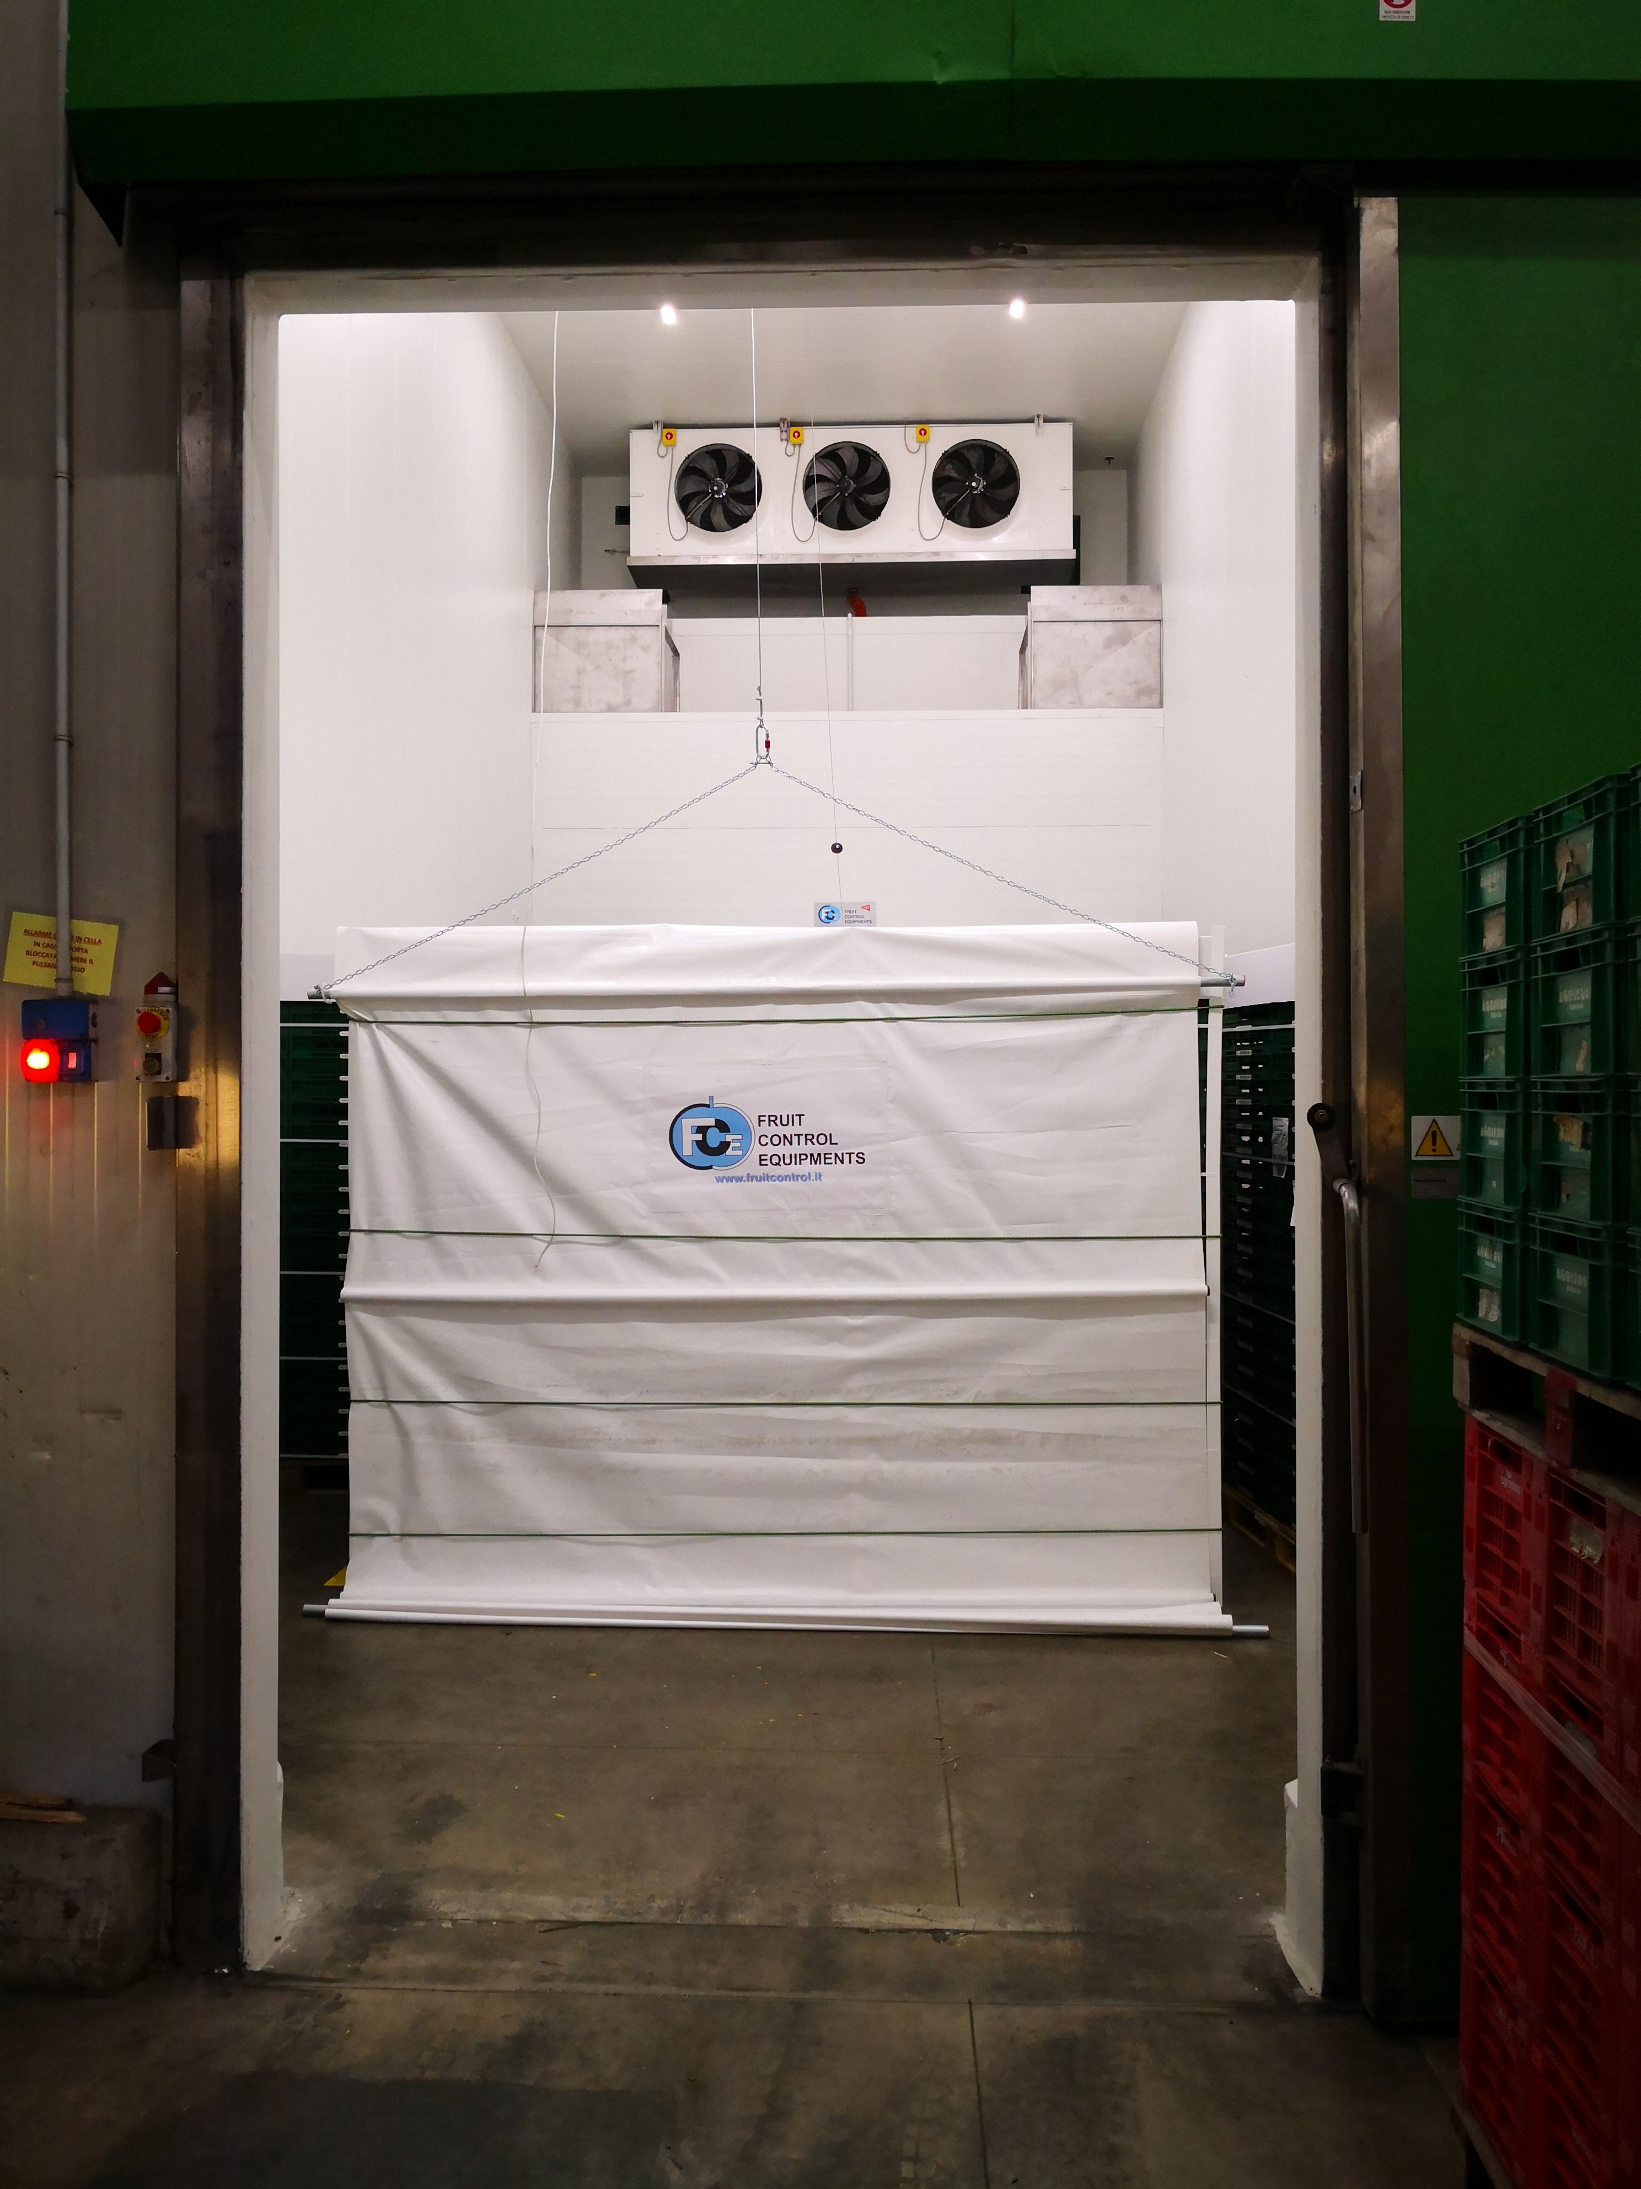
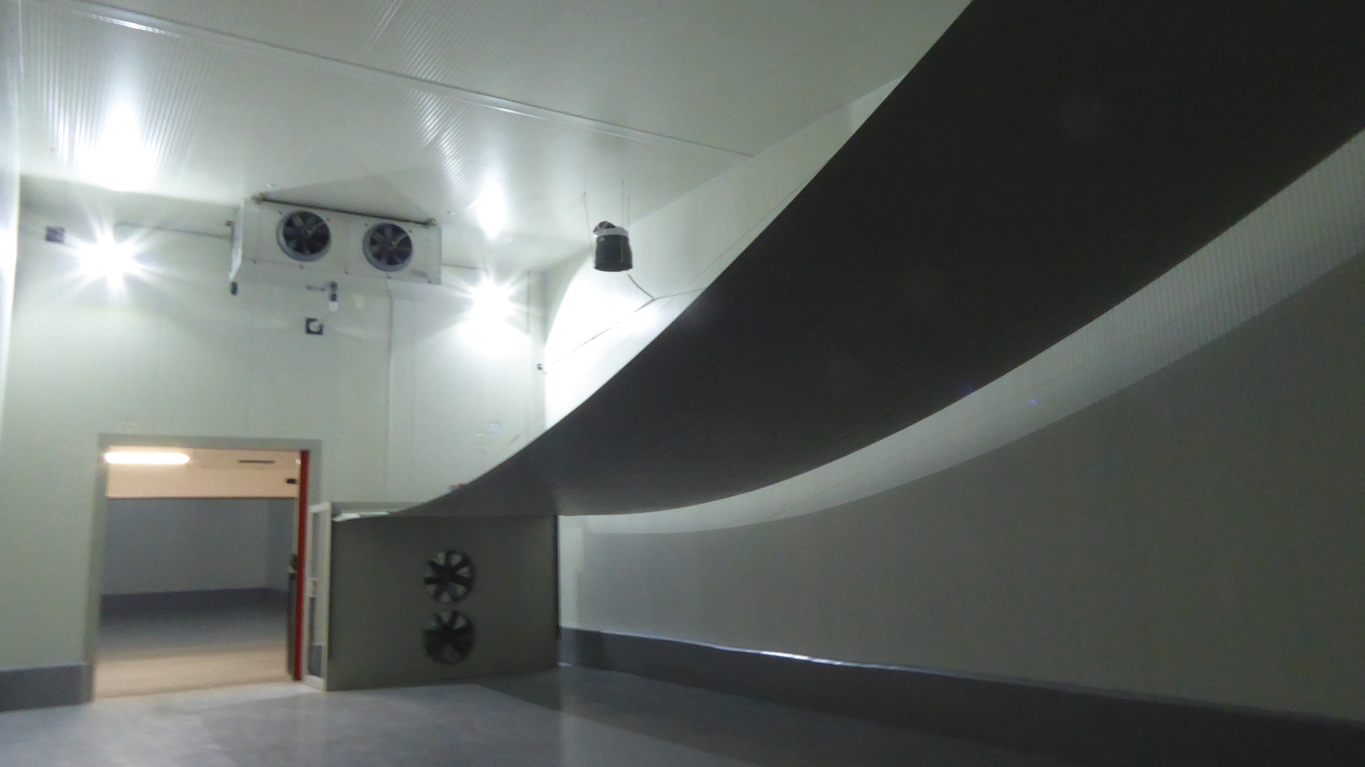
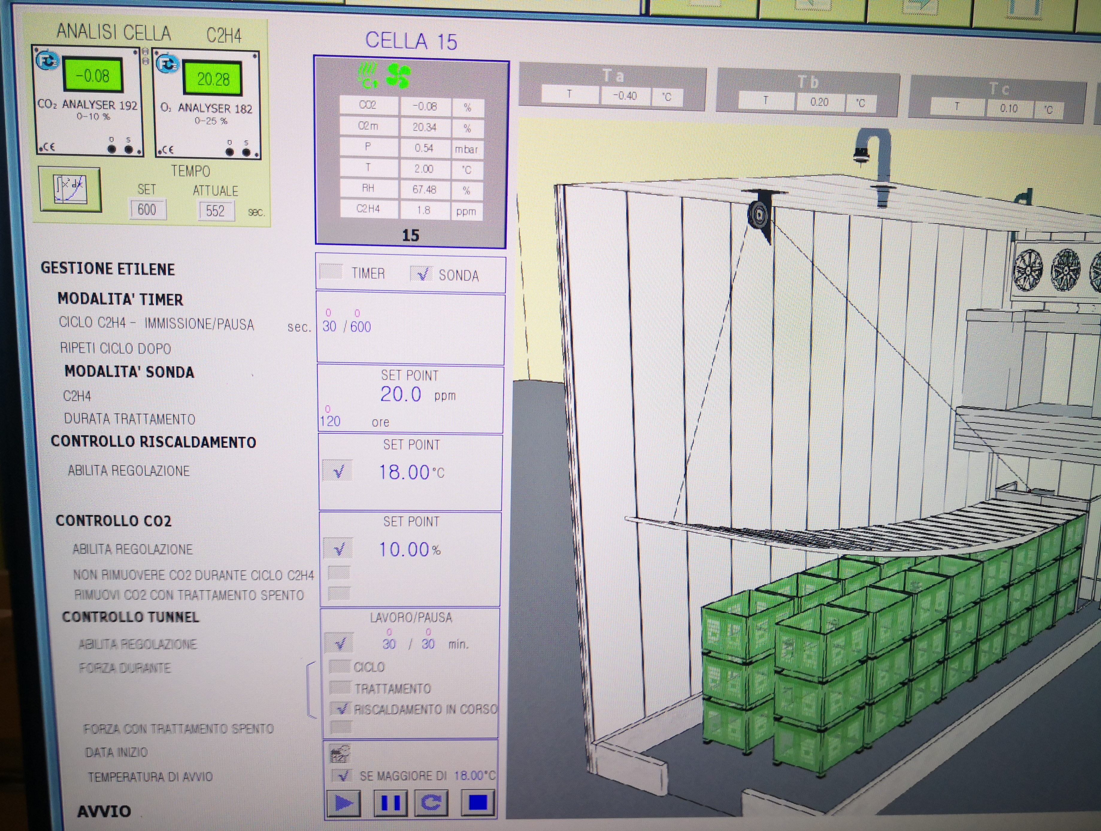
ОХЛАЖДЕНИЕ
Технологические решения

Slide 7
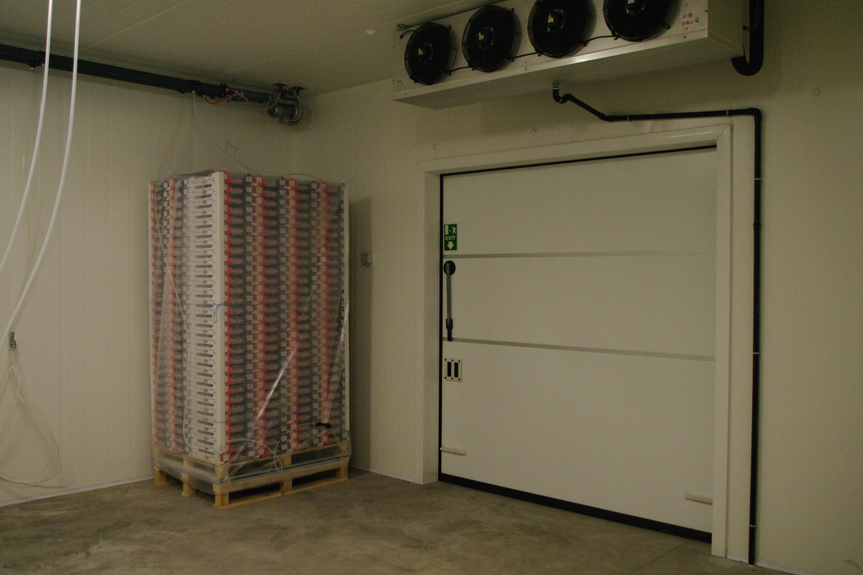
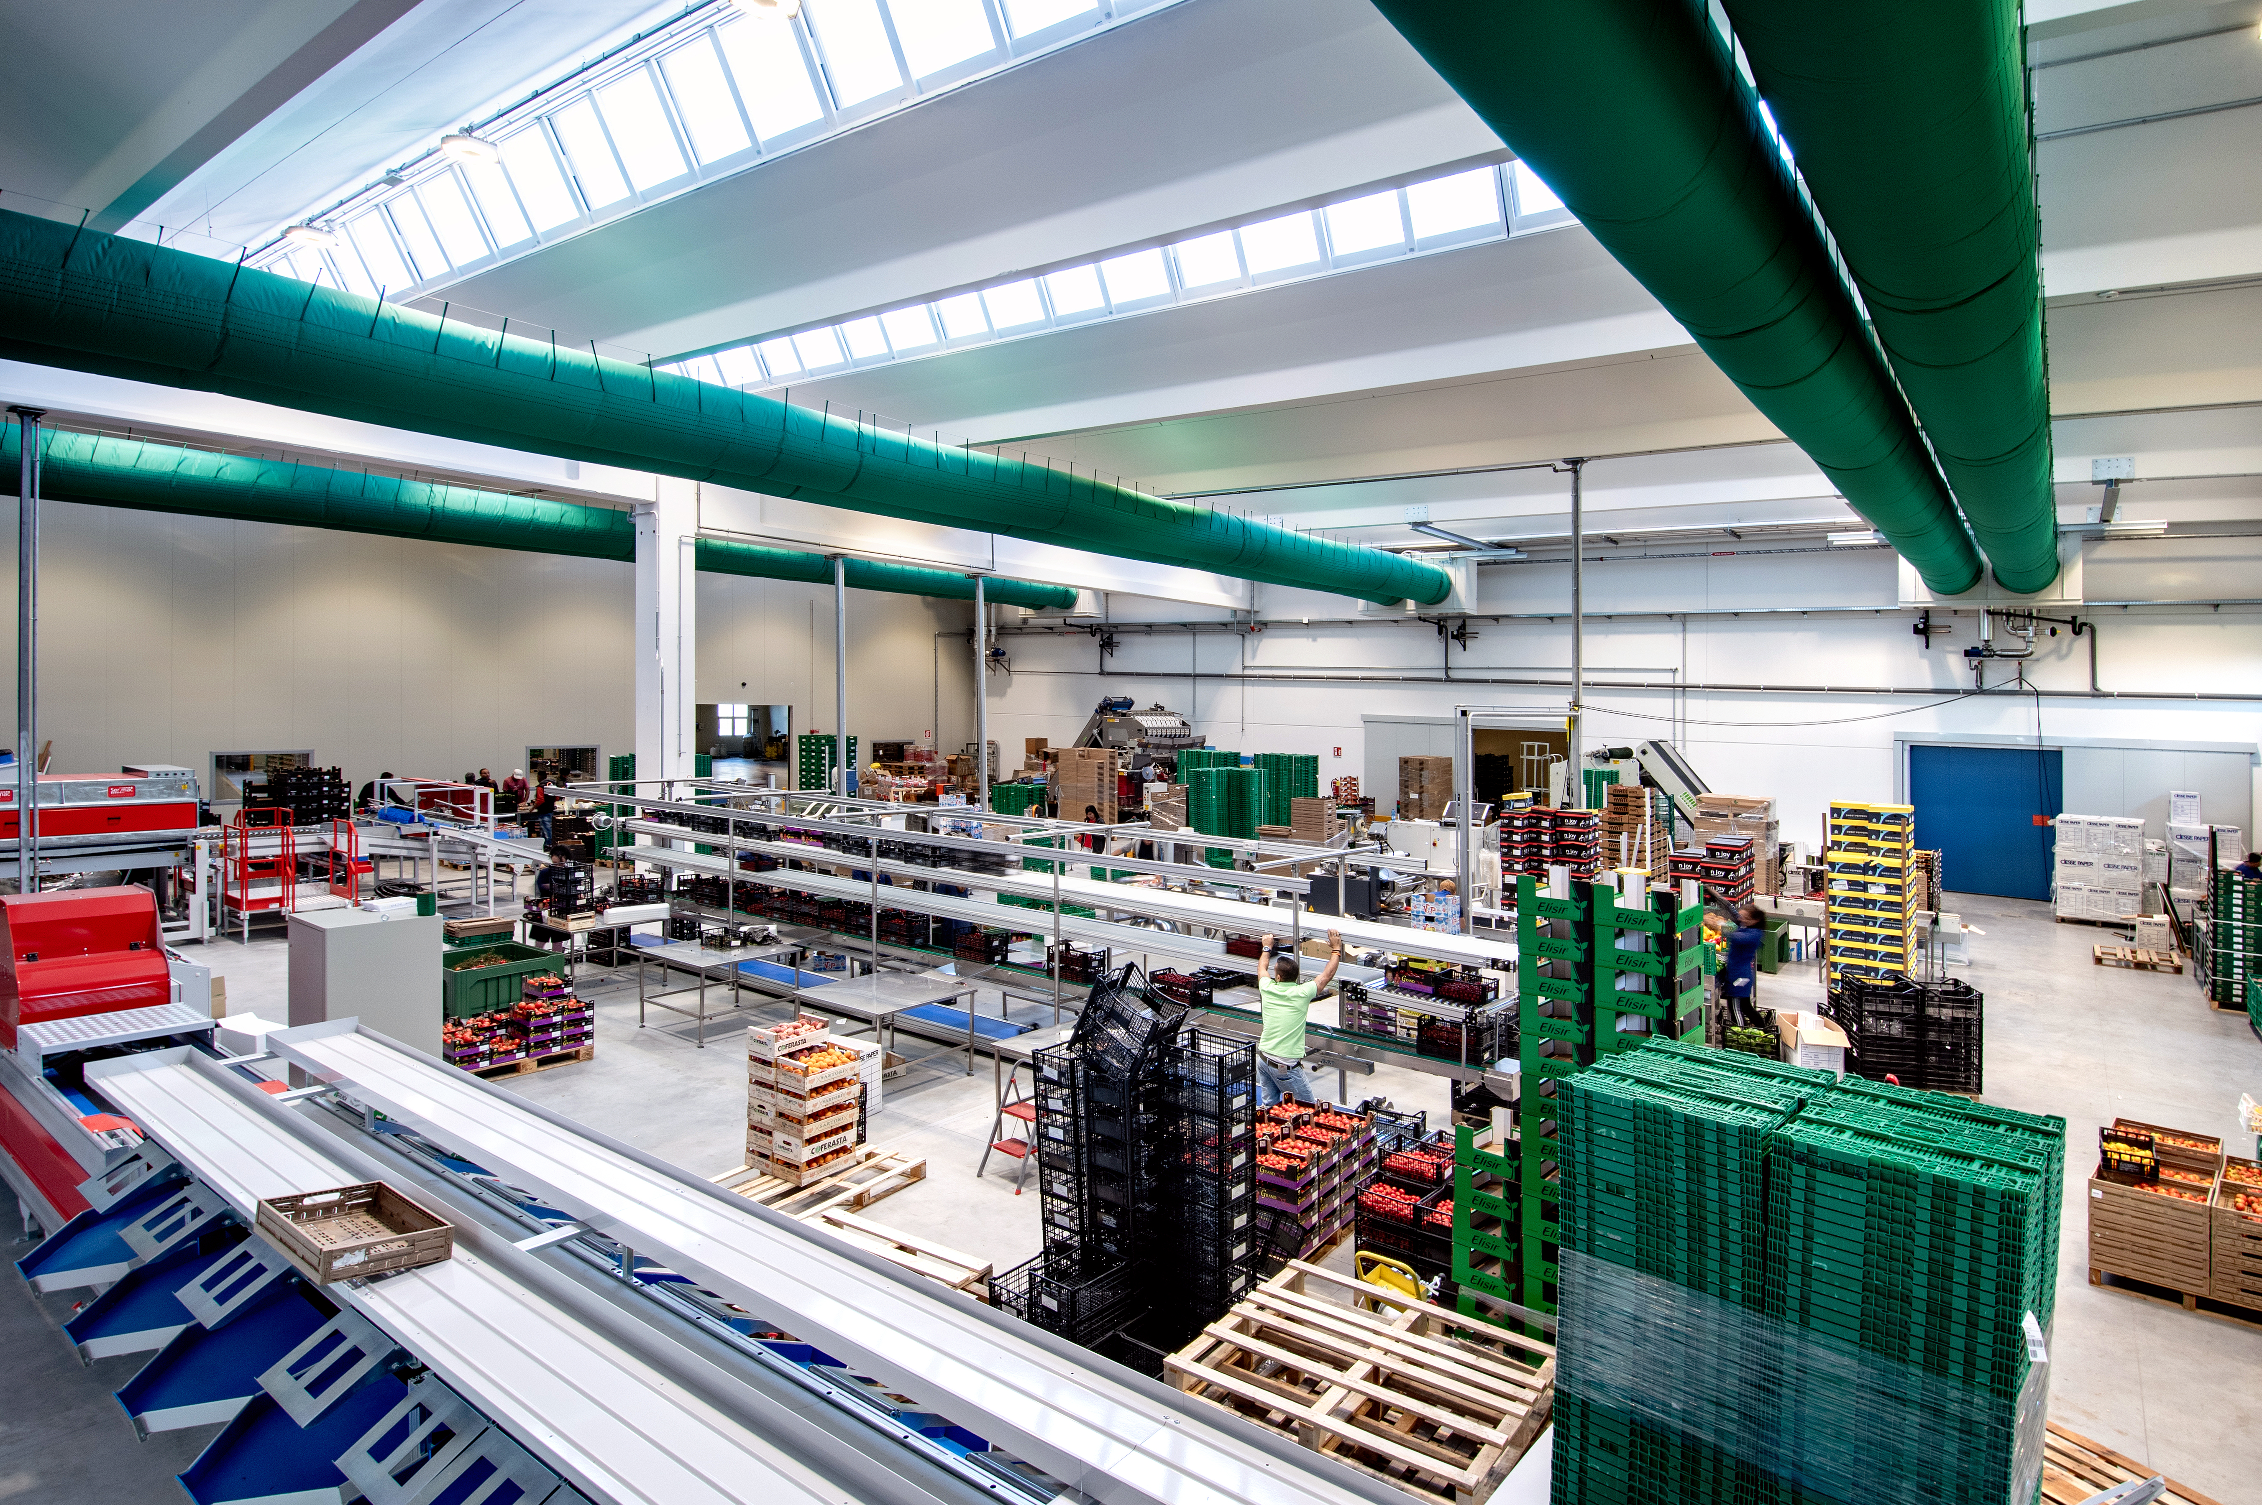
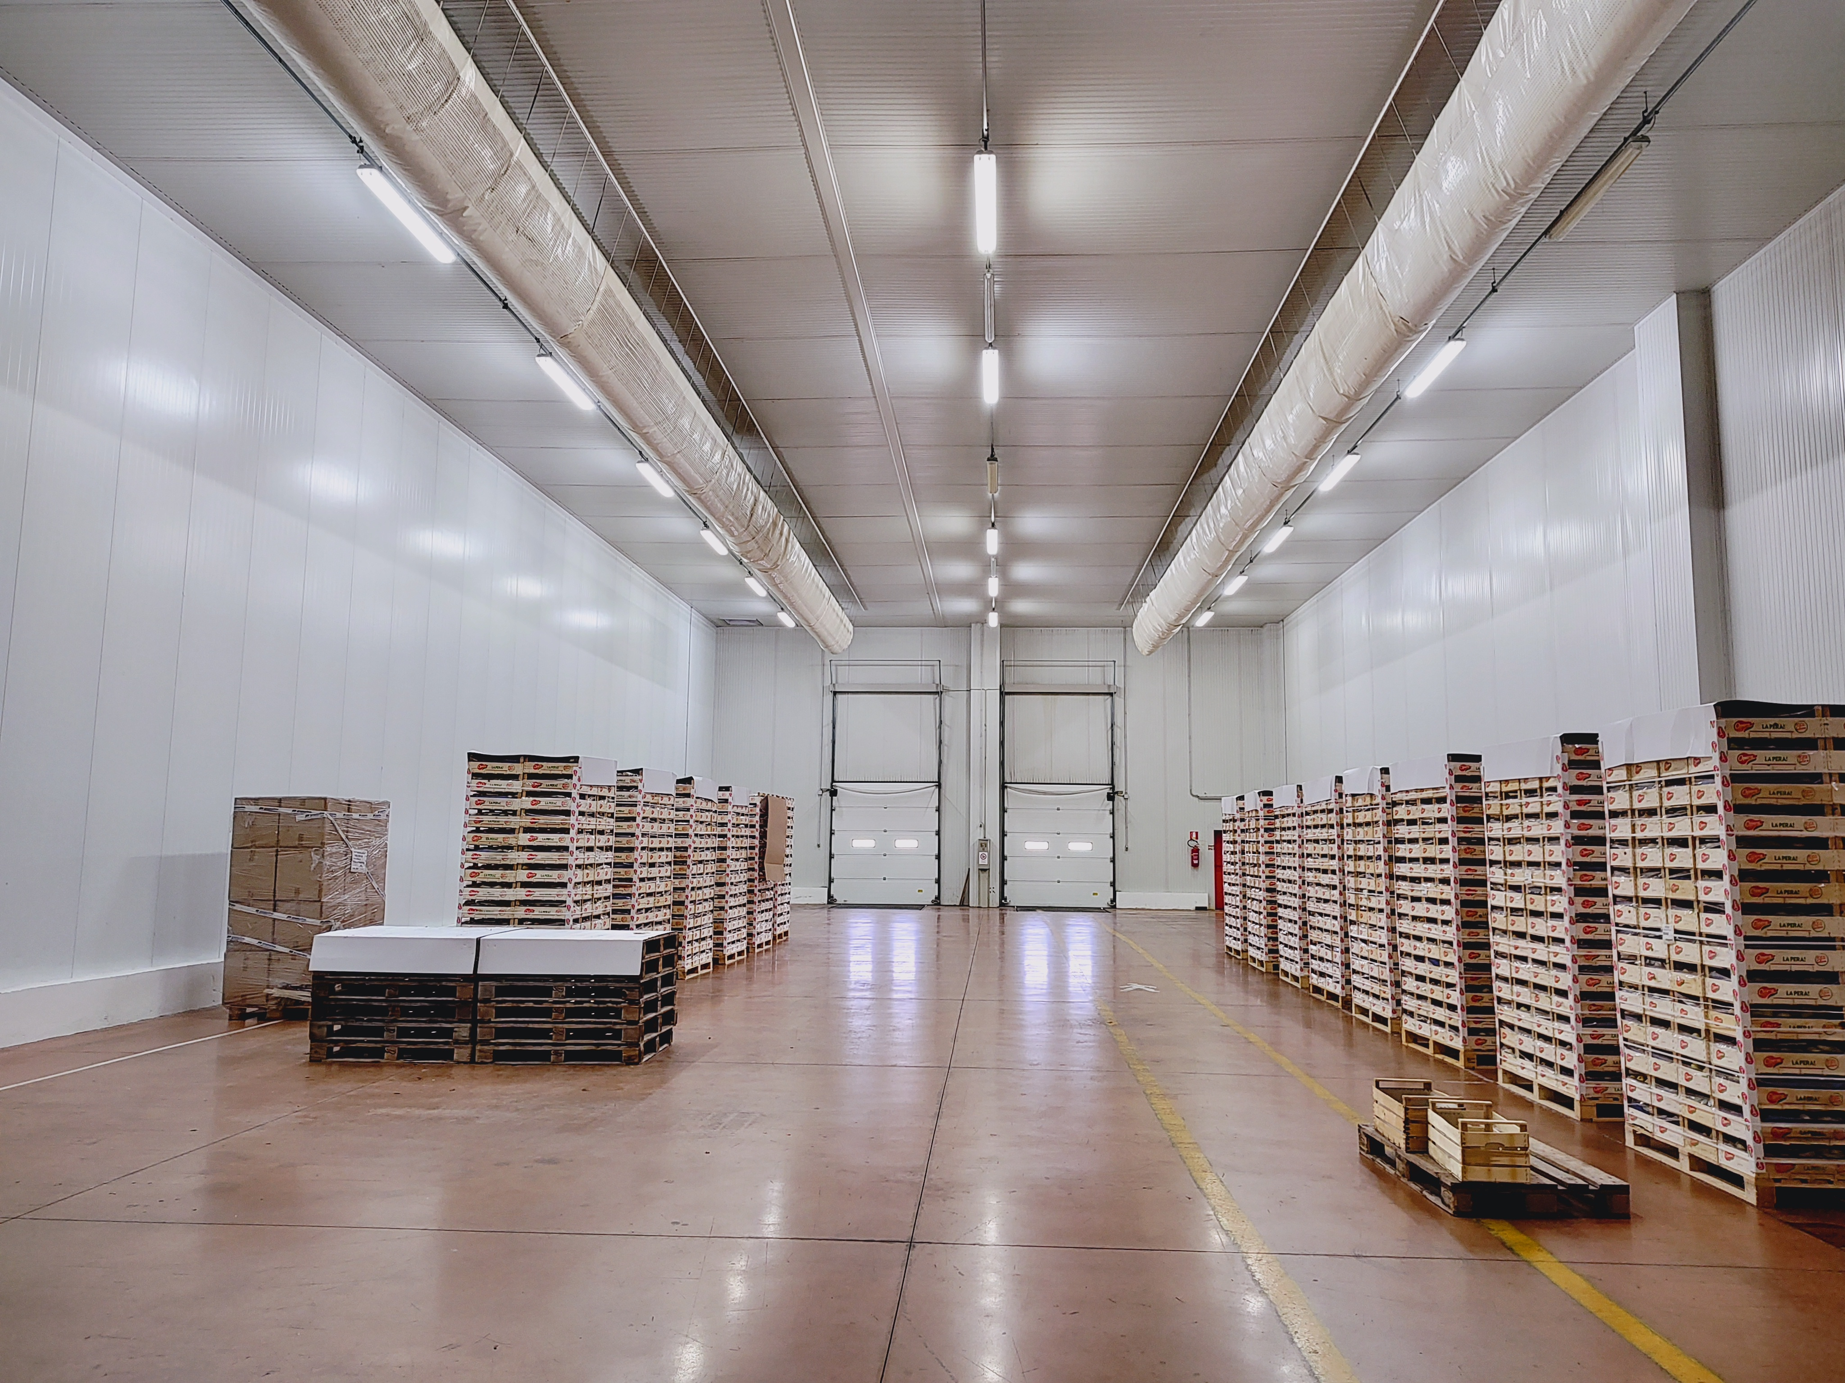
ОХЛАЖДЕНИЕ
Цепочка холода
30°
< 5°
0-1°
8-10°
8-10°
ВАЖНО:
Холодную ягоду после хранения (0-1°) поместить в промежуточную Т (5°)
на пару часов

Slide 8
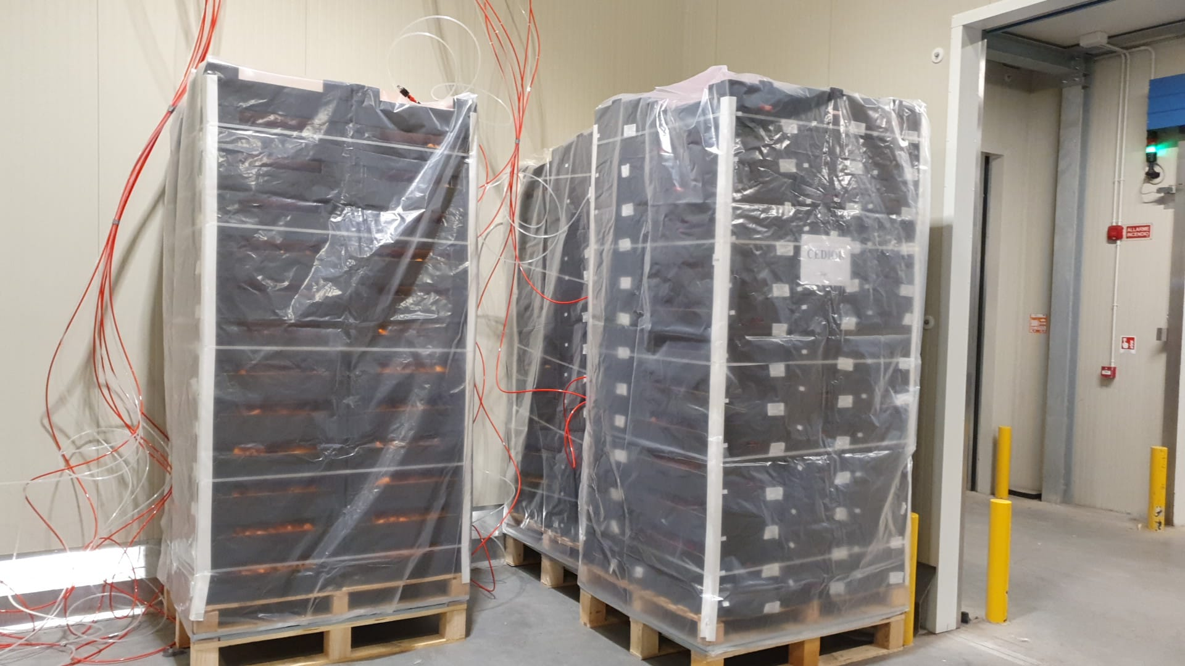
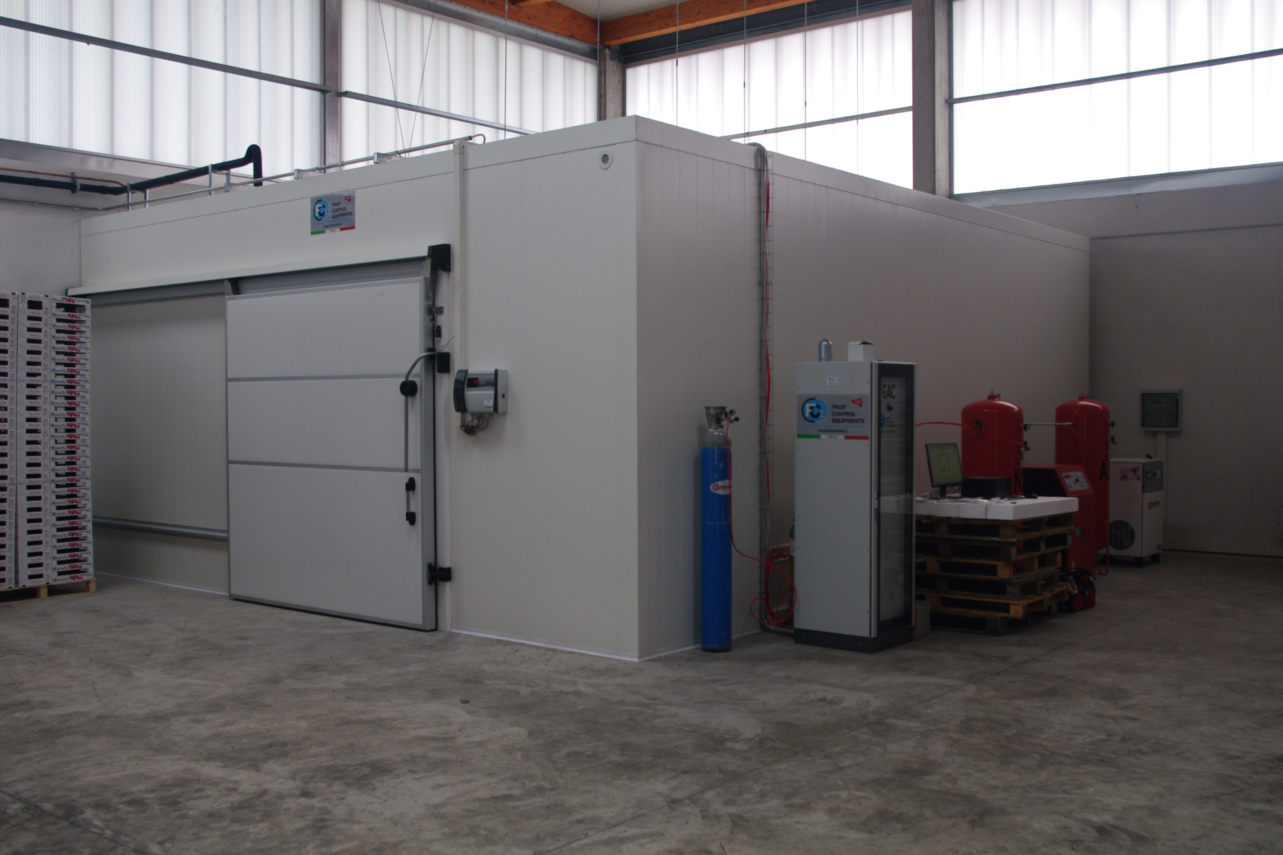
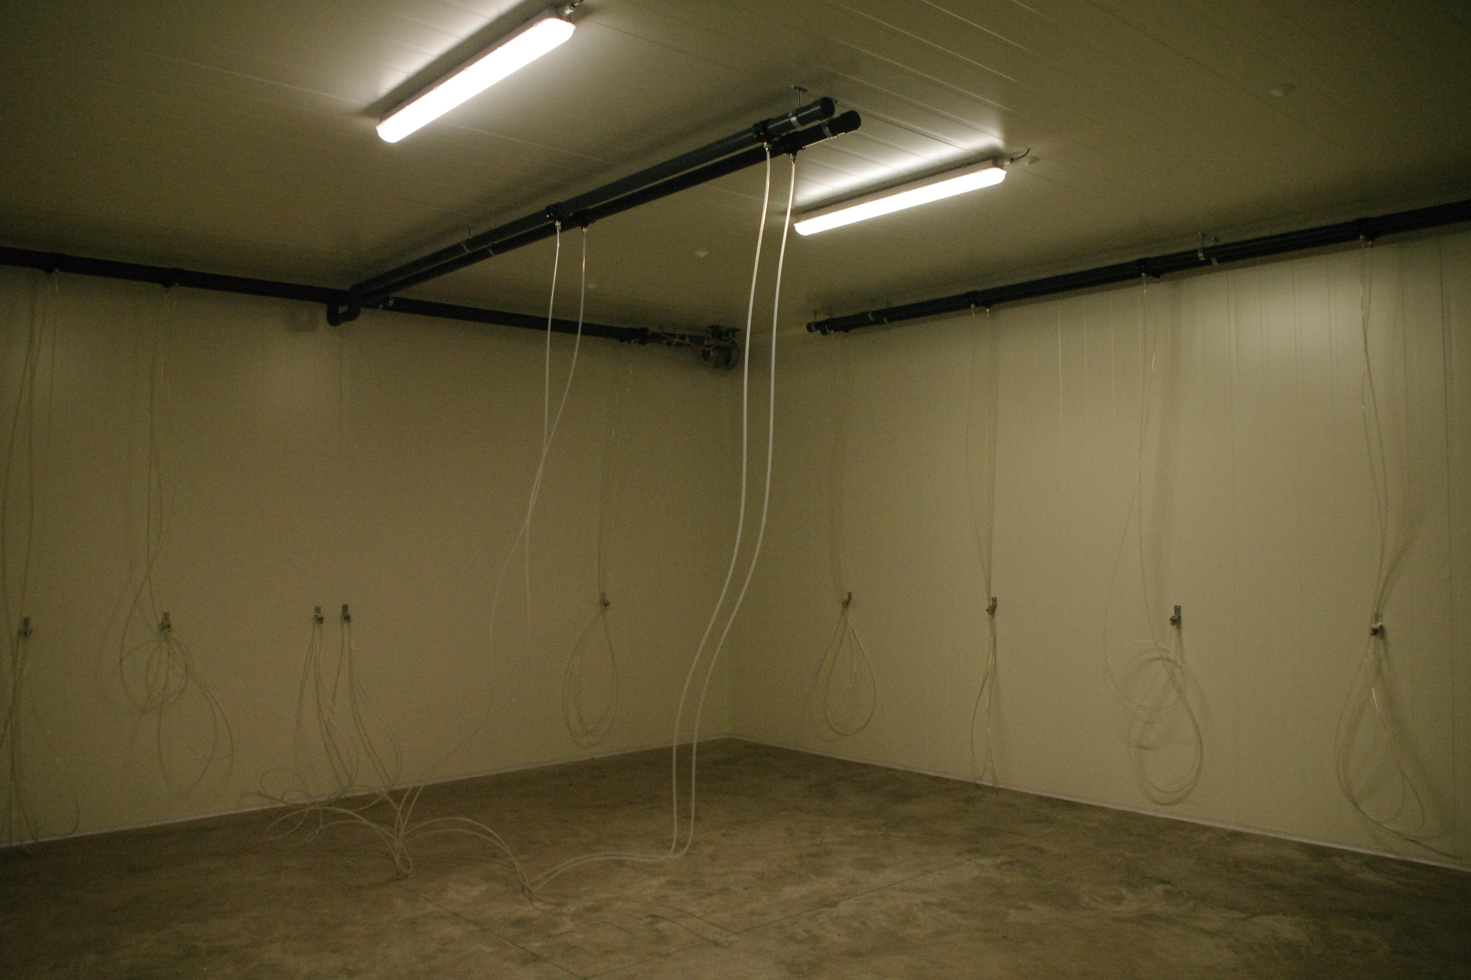
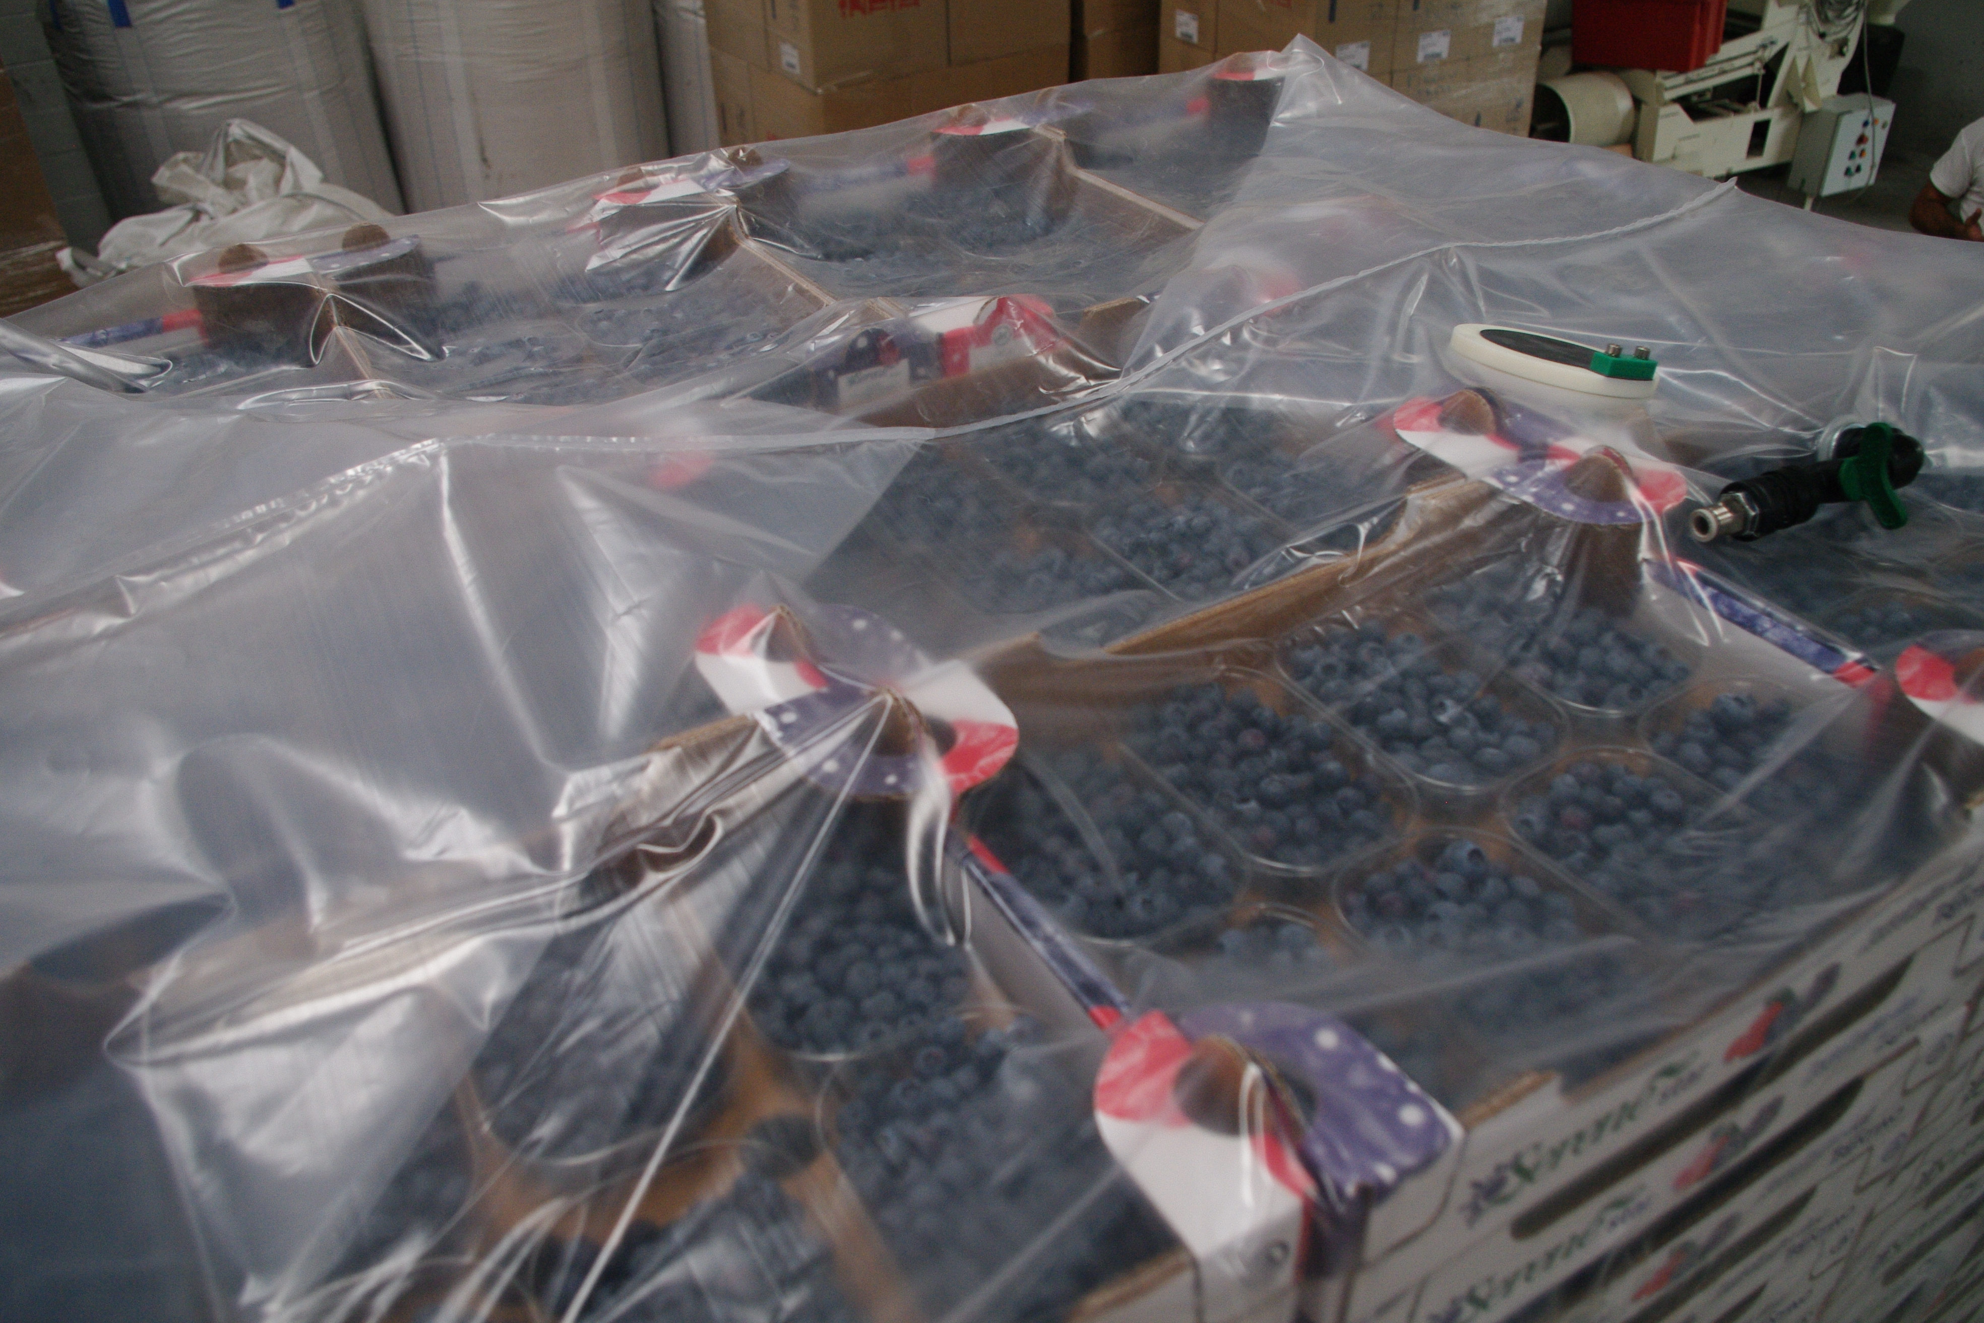
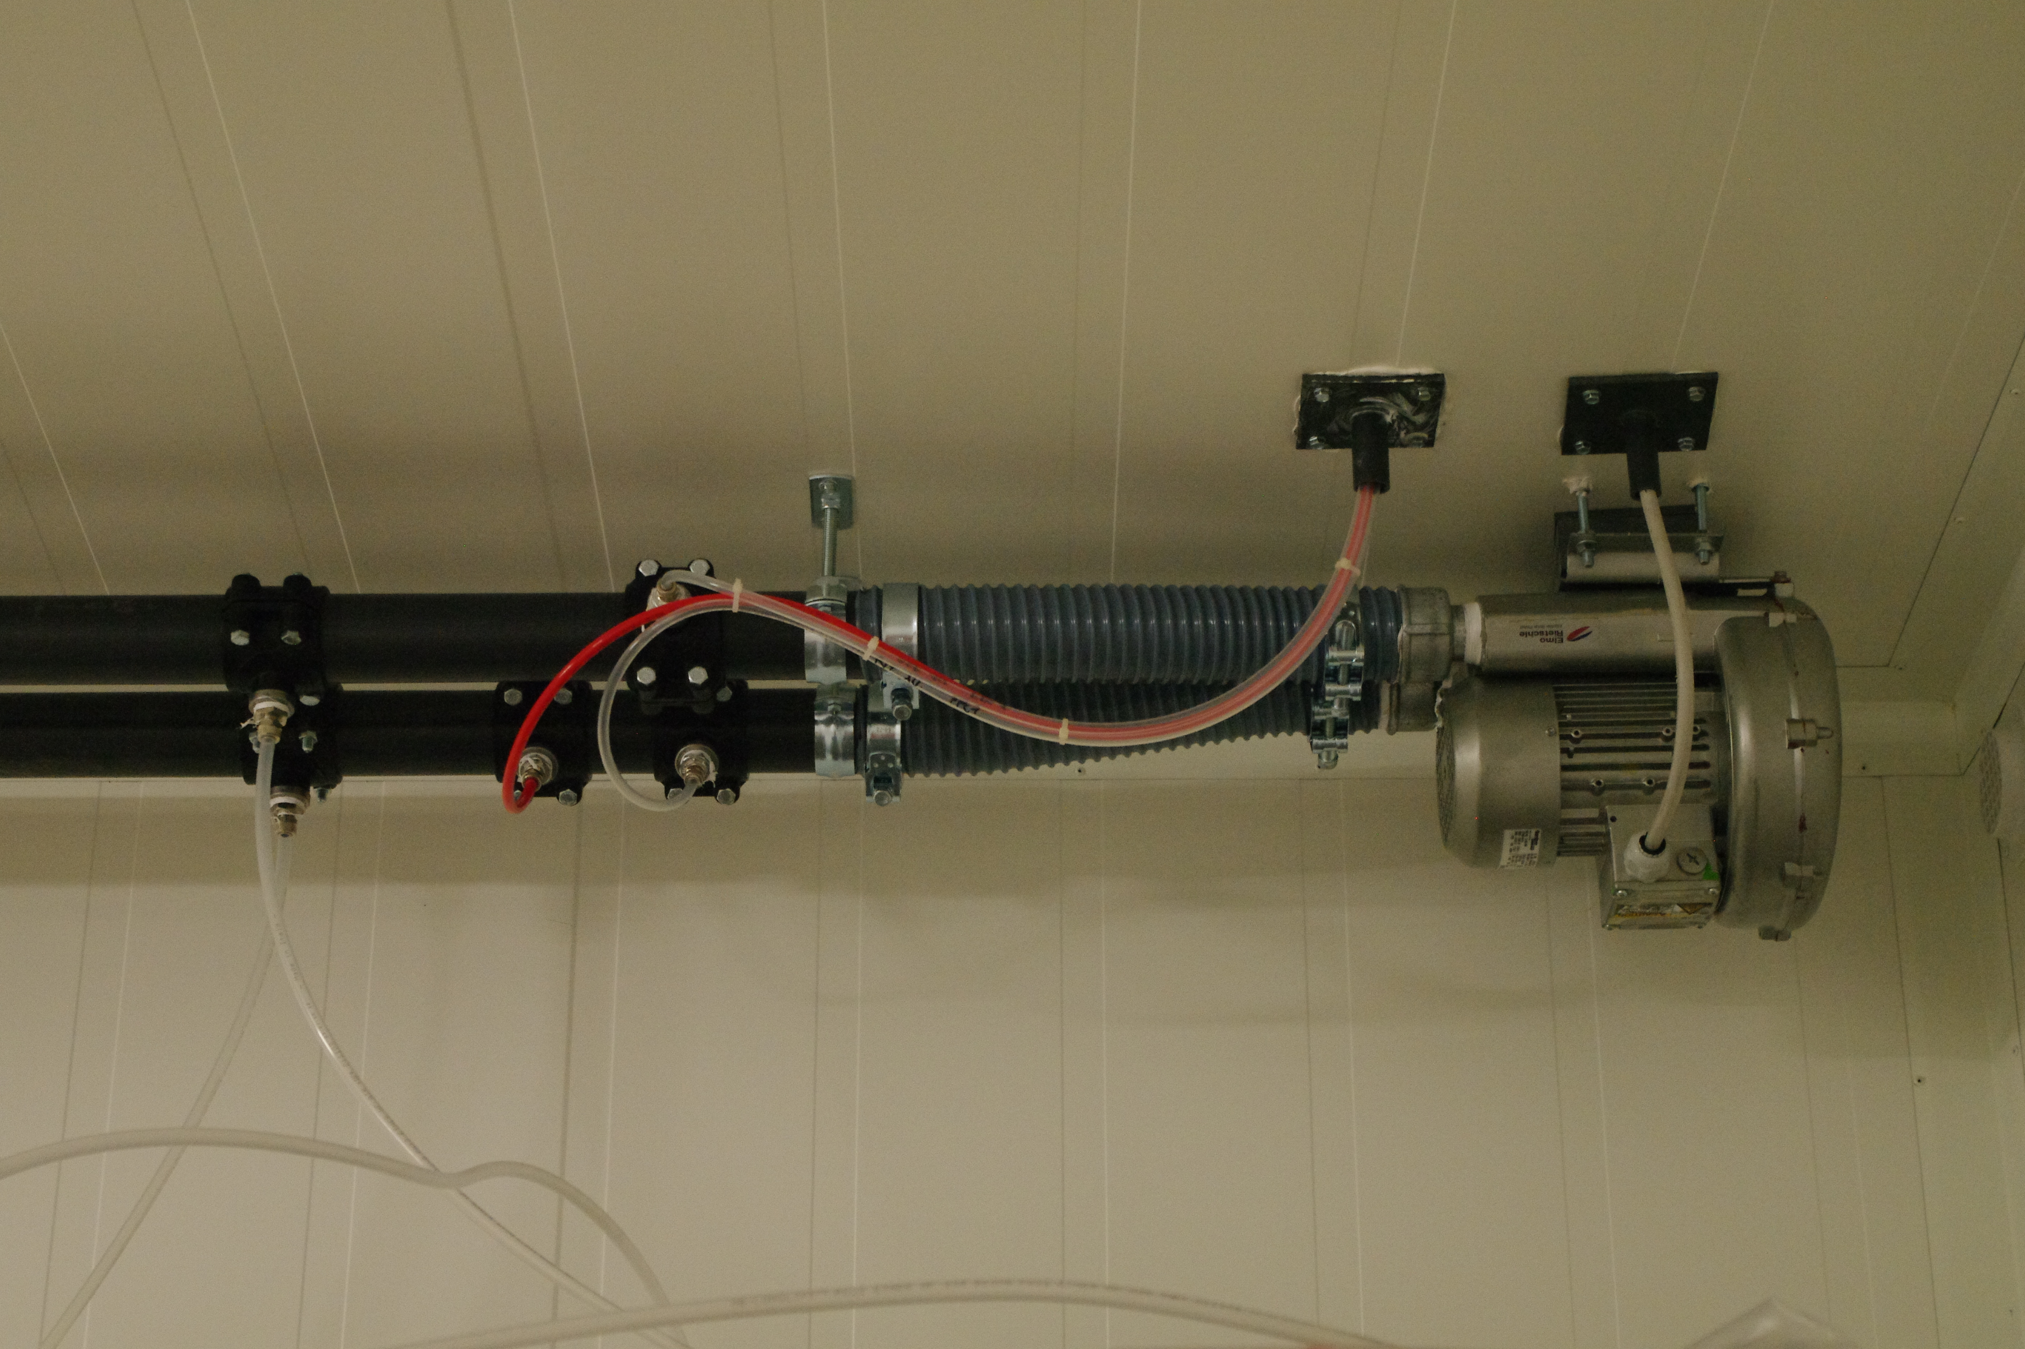
РГС
ВАЖНЫЕ ФАКТОРЫ
Не подходит всем видам ягод
Предварительный анализ рынка
Подбор объема и вида хранения
Проектирование склада с учетом возможной доустановки

Slide 9
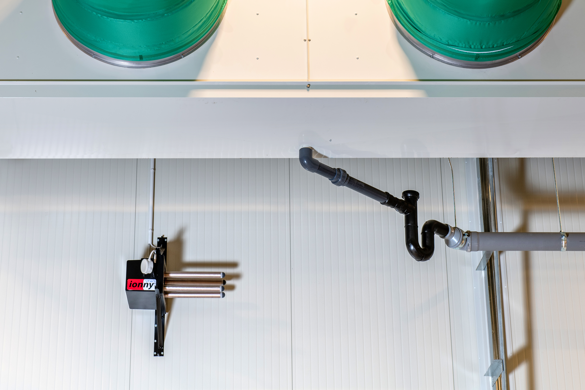
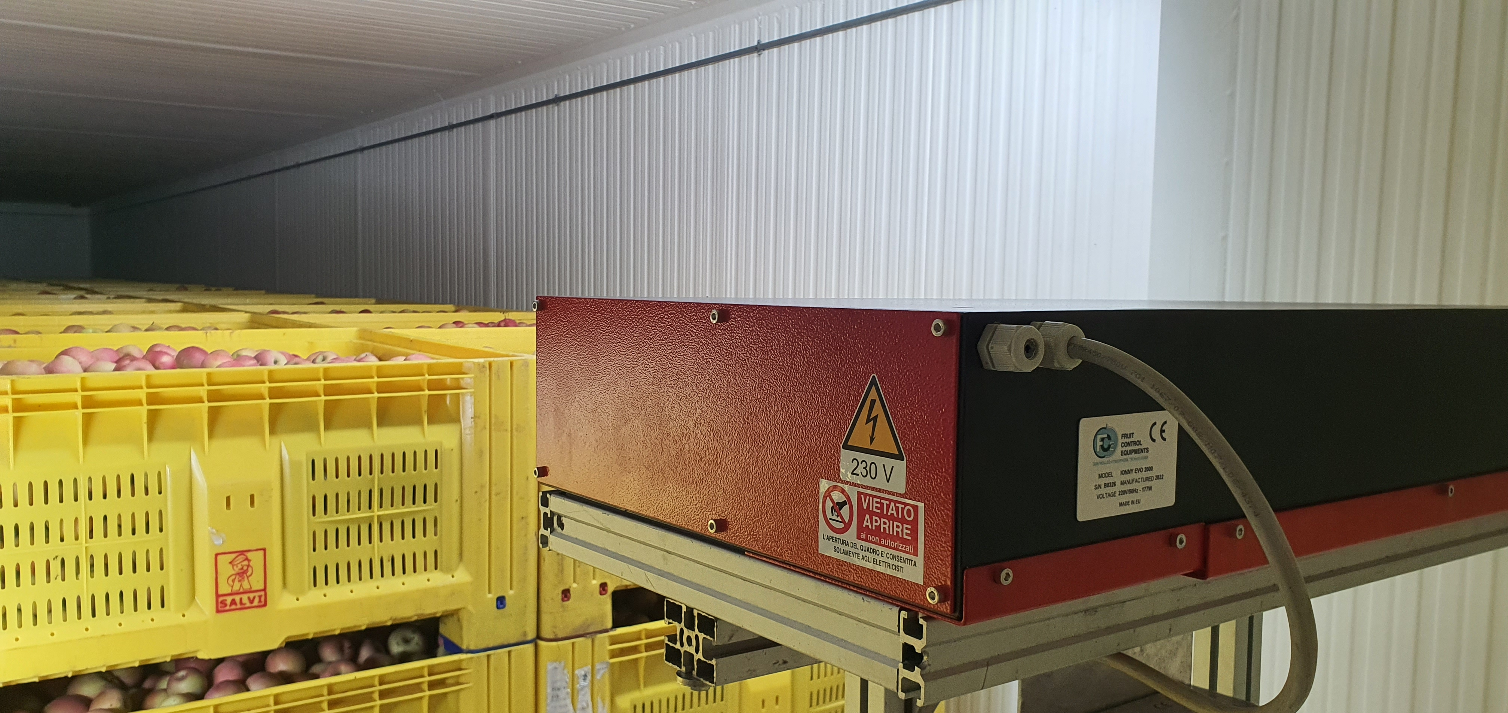
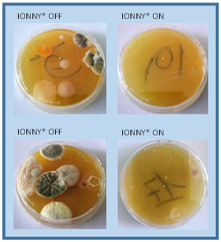
ИОНИЗАЦИЯ
Обеззараживания воздуха для сдержания патогенов
Преимущества
Максимизация первосортного продукта
Безопасность для людей
Простата использования

Slide 10
CONTROLLED ATMOSPHERE TECHNOLOGIES
www.fruitcontrol.it
СПАСИБО ЗА ВНИМАНИЕ
Даниэль Кавалли
Mob. +7.903.2754653
Mail: cavalli@fruitcontrol.it

